Slide 1
03/03 程設(一)實習課
1091734 陳孟淵
1091635 江佳恩

Slide 2
溢位
(2^4) * (2^8) = 4294967296
Int byte
有號整數(int) -2147483648 ~ 2147483647
無號整數(unsinged int) 0 ~ 4294967295

Slide 3
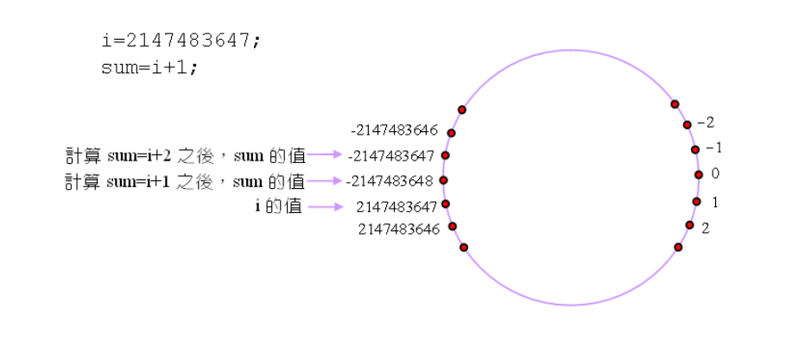
圖片引用自 https://java.4-x.tw/java-03-2

Slide 4
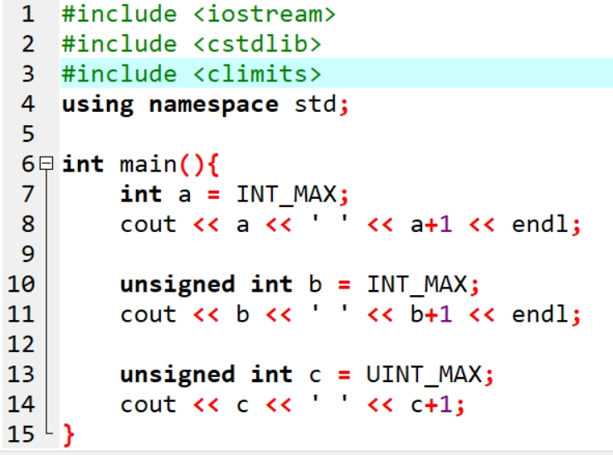
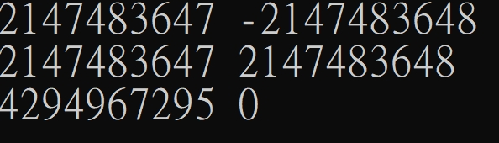

Slide 5
跳脫字元 (算一個char)
\\ : 輸出\
\’ : 輸出‘
\” : 輸出”
\a : 發出一聲
\b : 倒退一格
Notes:
Ch4 start

Slide 6
練習1
每隔一秒發出一聲，並將次數輸出
Hint:
\a
Sleep() // #include <windows.h>

Slide 7
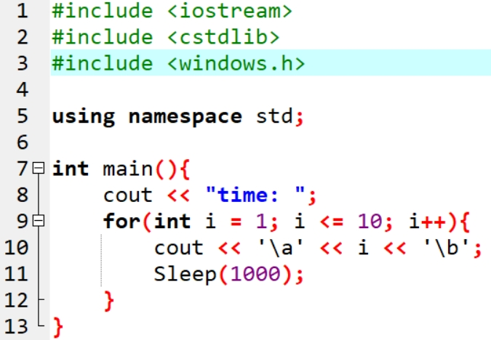

Slide 8

練習2
輸出以下內容

Slide 9
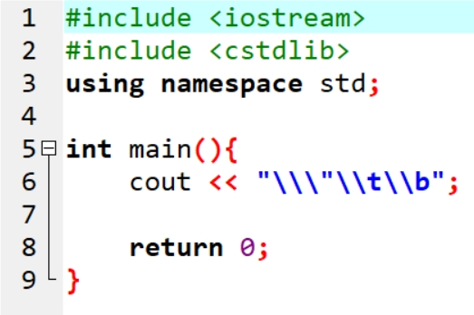
\
“
\

Slide 10
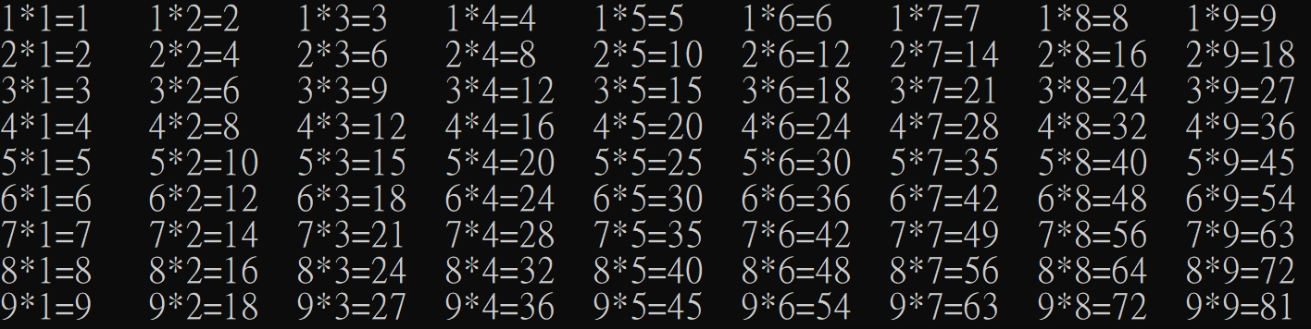
練習3
輸出九九乘法表 (要整齊)
Hint: \t

Slide 11
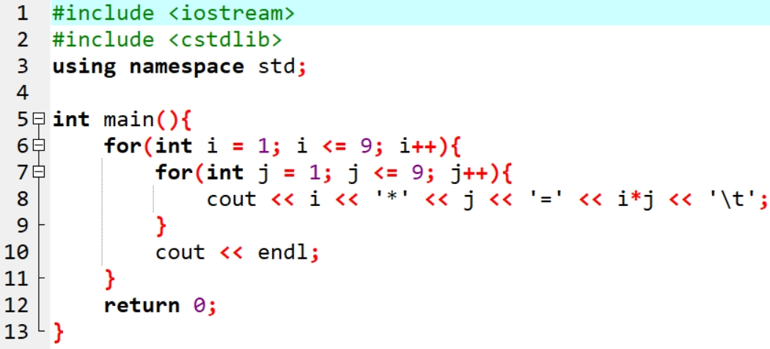

Slide 12
ing
雙for
作業

